Slide 1
Ветераны
ВОВ

Slide 2
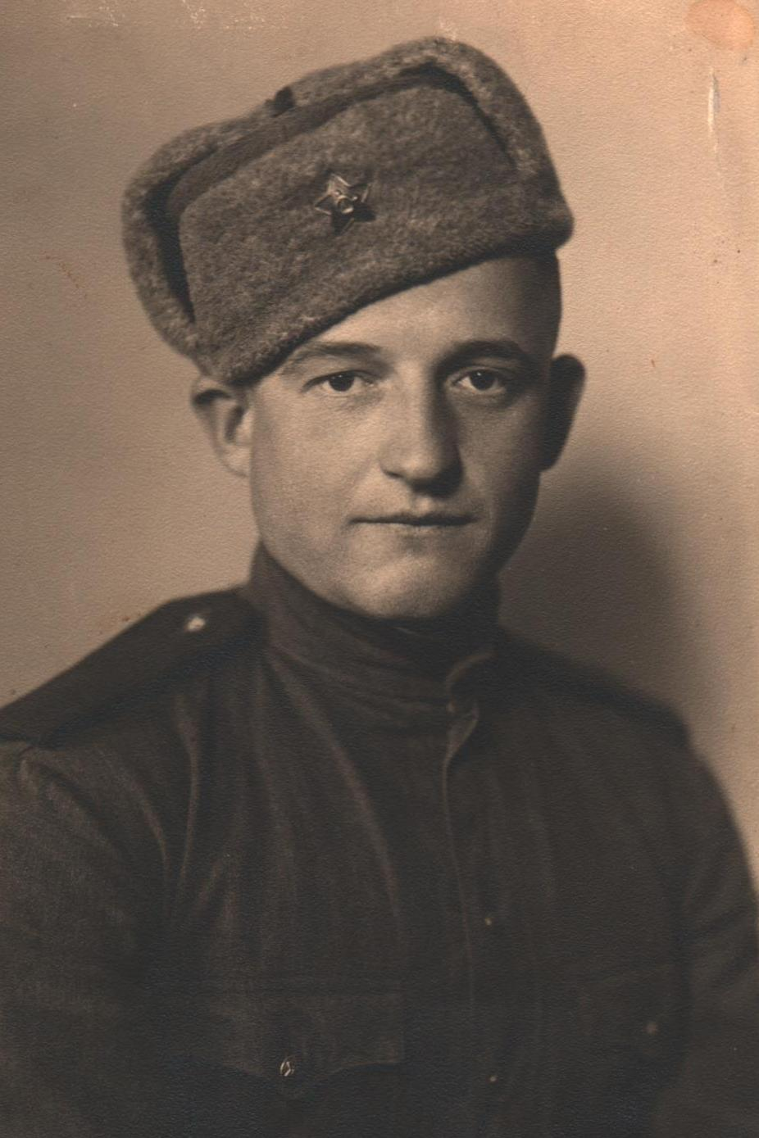
Возненко Яков Степанович

Slide 3
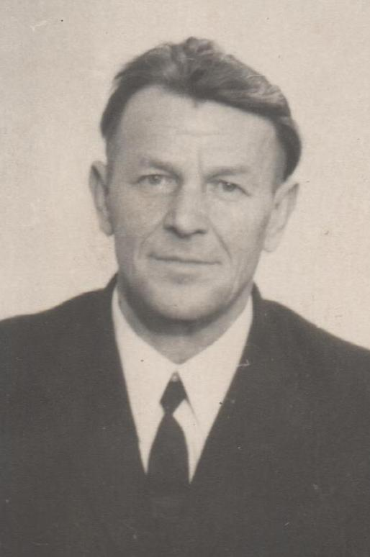
Патрушев
Григорий Васильевич

Slide 4
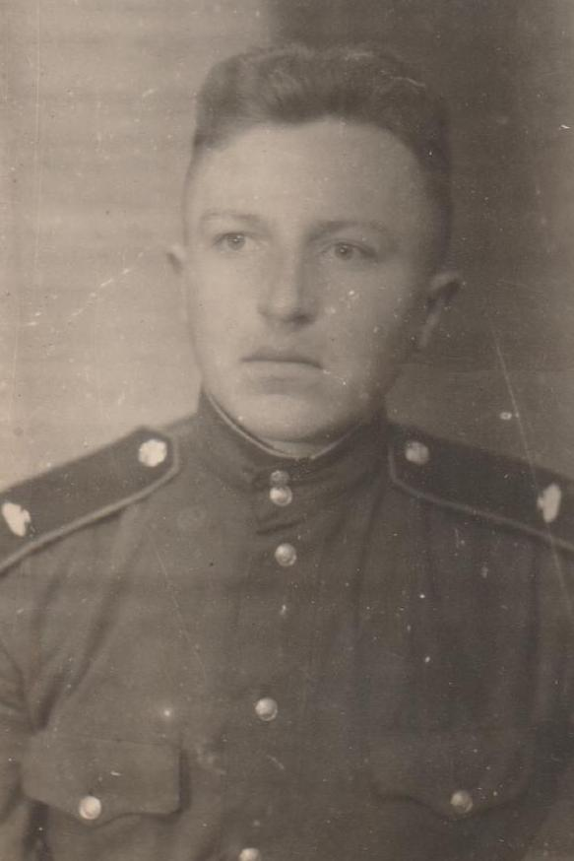
Тарасов Дмитрий Ильич

Slide 5
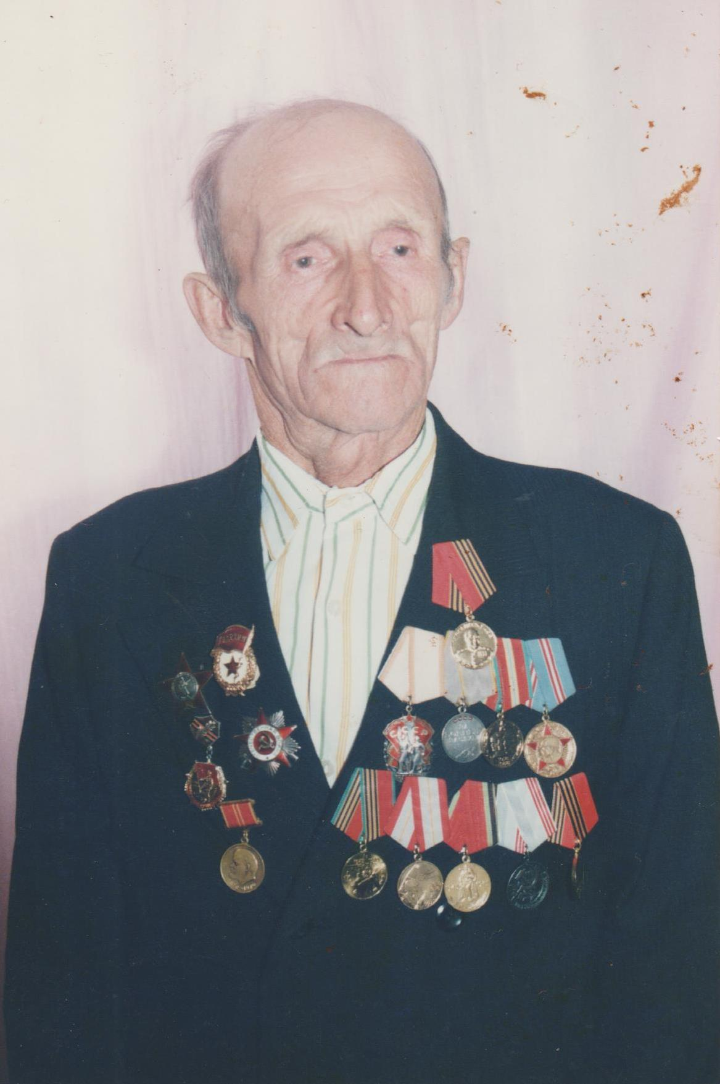
Смирнов Юрий Тимофеевич

Slide 6
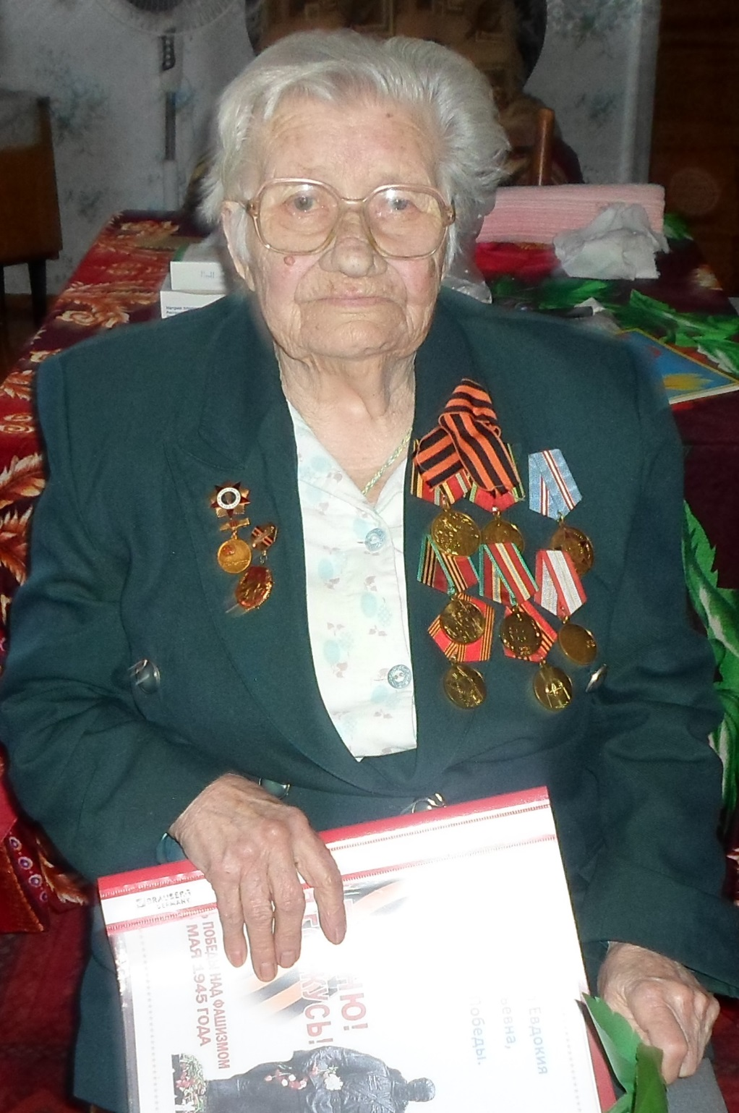
Кузнецова Евдокия Васильевна

Slide 7


